Slide 1
Презентация к занятию на тему:
«Животные Севера»
Подготовительная группа

Slide 2
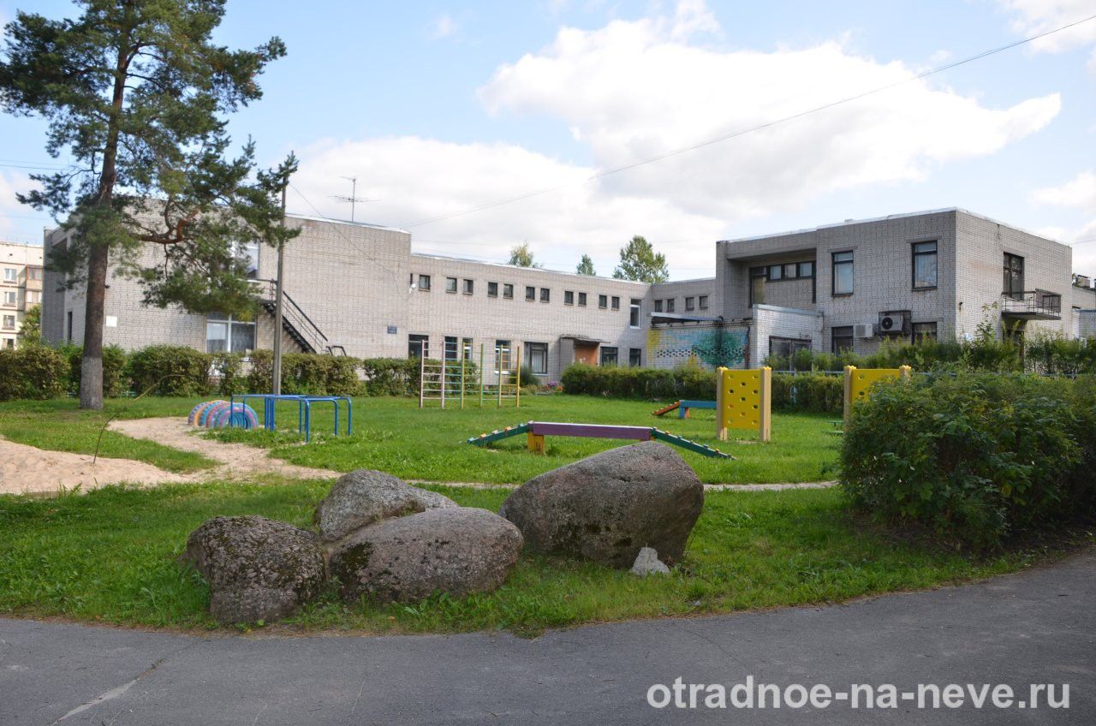

Slide 3
